Slide 1



Instituto Tecnológico de Frontera Comalapa
Modalidad Mixta
Nombre del alumno:
Cynthia Jasmine Morales Torres
Numero de control:
231260014
Semestre:
Sexto semestre
Especialidad:
Ingeniería en Sistemas Computacionales.
Nombre del docente:
Ing. Francisco Javier Mingo Velázquez
Materia:
Lenguajes y Autómatas 1
Nombre del trabajo:
4.3 Ejercicio
Fecha de entrega:
13/03/2026
Frontera Comalapa, Chiapas. A 09 de Marzo del 2026.

Slide 2
Introducción
El presente trabajo tiene como objetivo mostrar el funcionamiento de un analizador léxico dentro del desarrollo de programas, el cual forma parte fundamental en la etapa inicial de la compilación. Un analizador léxico se encarga de leer el código fuente y dividirlo en unidades más pequeñas llamadas tokens, permitiendo así identificar palabras clave, identificadores, operadores y otros elementos del lenguaje.
En este ejercicio se presenta la ejecución de un programa capaz de analizar diferentes fragmentos de código, tanto correctos como aquellos que contienen errores léxicos, con el fin de comprender su comportamiento y la importancia de esta herramienta en la detección de errores desde etapas tempranas.

Slide 3
Justificación
La realización de este ejercicio es importante debido a que permite comprender el papel que desempeña el analizador léxico en el proceso de compilación, siendo el encargado de validar la estructura básica del código fuente. Además, ayuda a identificar errores comunes como símbolos no válidos, números mal formados o cadenas incompletas.
El desarrollo y ejecución de este tipo de programas fortalece los conocimientos en el área de lenguajes y autómatas, así como en la lógica de programación, ya que permite observar de manera práctica cómo se procesa el código y cómo se detectan errores antes de continuar con etapas más avanzadas. Esto contribuye a mejorar la calidad del software y a reducir fallos durante su ejecución.

Slide 4
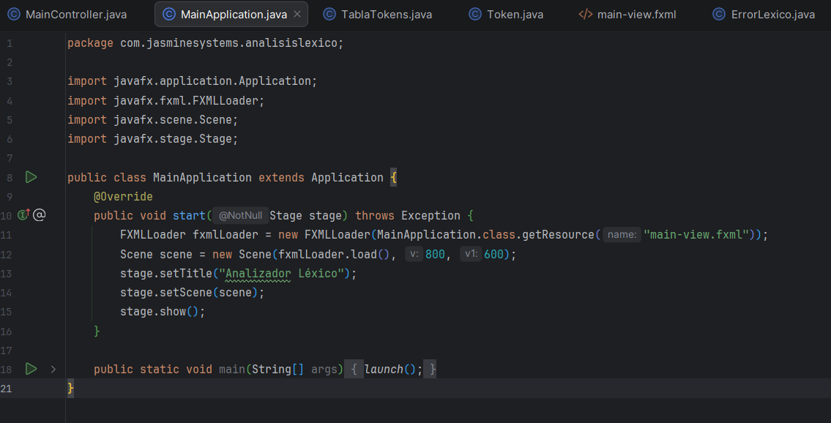

El MainApplication es quien ejecutara el programa
Daremos click en run para ver la ejecución de nuestro analizador léxico:

Slide 5
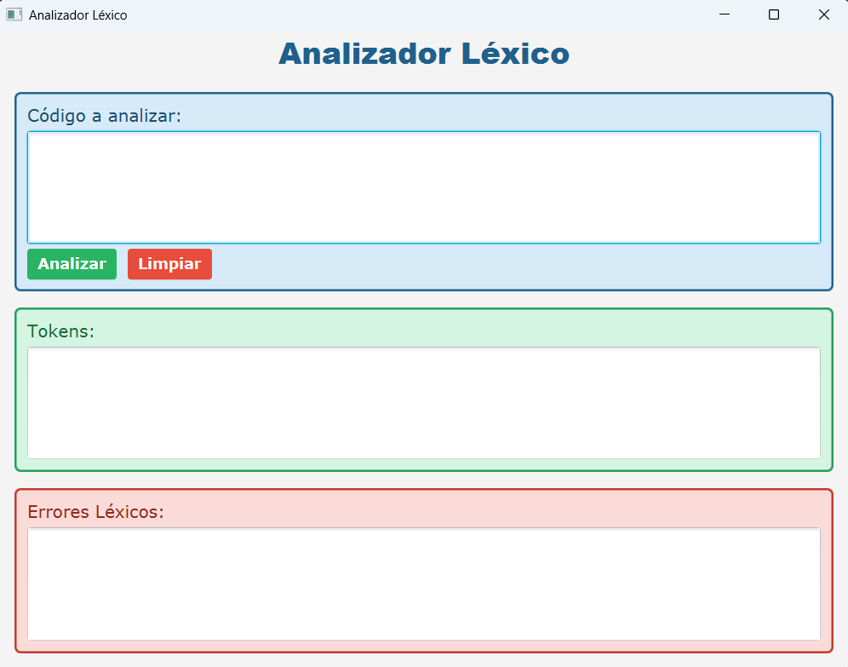
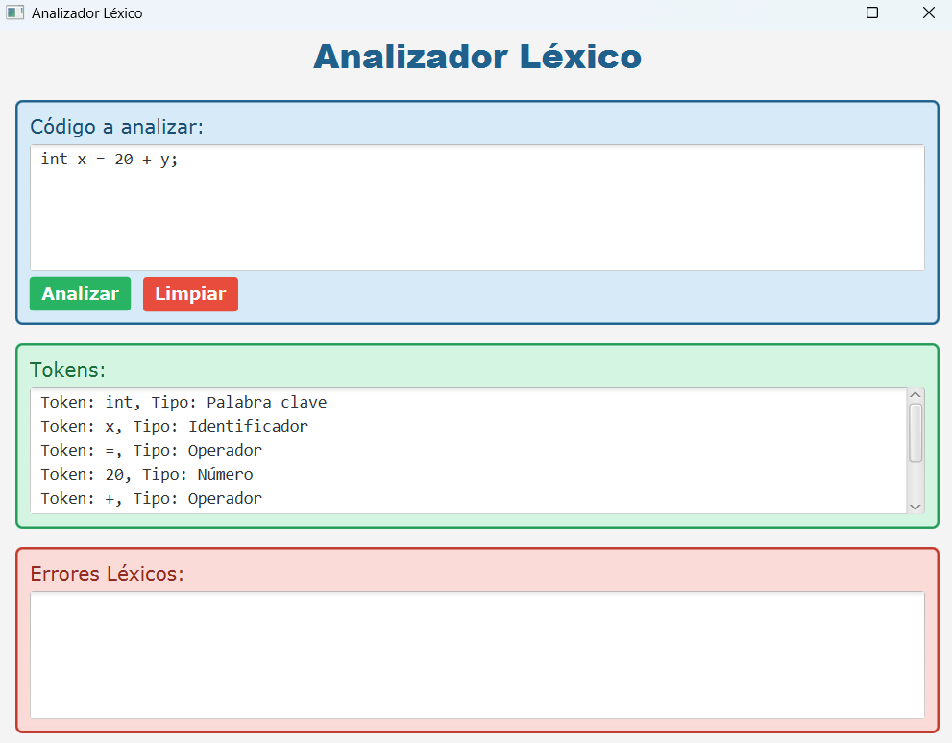
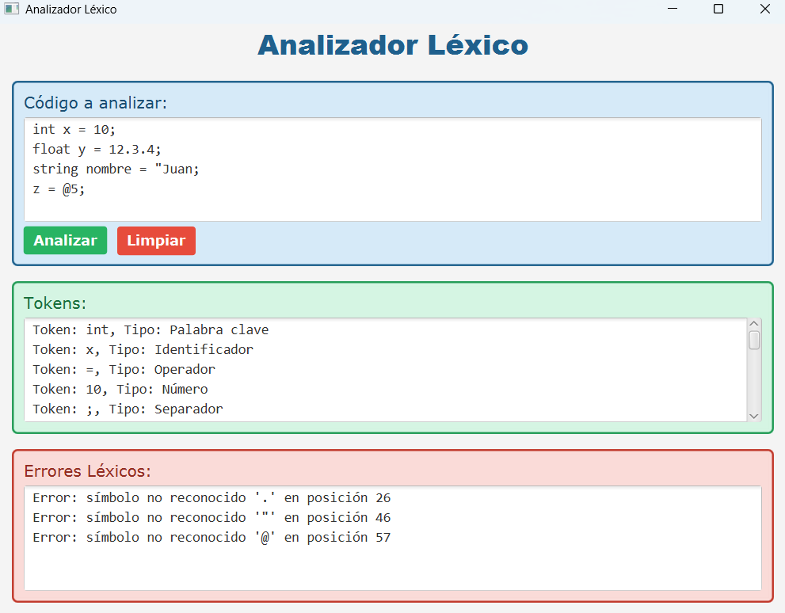
En seguida nos saldrá esta interfaz y donde colocaremos un código a analizar
Sin errores léxicos
Con errores léxicos

Slide 6
Conclusión
En conclusión, el analizador léxico es una herramienta fundamental en el proceso de desarrollo de software, ya que permite identificar y clasificar los elementos básicos del código fuente, así como detectar errores desde las primeras etapas. A través de esta práctica, se logró comprender su funcionamiento y la importancia de validar correctamente la entrada del programa.
Asimismo, se observó cómo el sistema responde ante códigos correctos y con errores léxicos, lo cual facilita la detección de fallos y mejora la comprensión del comportamiento del programa. Este conocimiento resulta esencial para el desarrollo de aplicaciones más eficientes y confiables.

Slide 7
Anexo link de la actividad solicitada y enviada a github:
https://github.com/Cynthia21Morales/Lenguajes_Y_Autonomas1_CynthiaJasmineMT/blob/main/Unidad%204/4.3%20Ejercicios_Cynthia%20Jasmine%20Morales%20Torres.pptx

